Slide 1
Notes:
国際ロータリー第2660地区の年次大会が盛大に開催されますことを心からお慶び申し上げます。
お隣の地区ということで、大阪国際大会を始めいろいろな会合を通じて、お知り合いの多いことに力づけられると共に、近藤RI理事、菅生元RI理事を始め数多くのシニアリーダーのおられるこの地区にRI会長代理として訪問できますことは非常に名誉のことと身の引き締まる思いです。
レイ・クリンギンスミスRI会長は今回新しい試みとして、地区年次大会におけるRI会長代理の選出方法を地区ガバナーに一任されました。今回私は松本ガバナーの直々のご指名によってこの地区大会に参加させていただくことになりました。インターネットに記載されているRIの指針には、RI会長代理は参加者に情報を提供して、地区大会の質を高めるように努力せよと記載されていますので、松本ガバナーの地区大会運営に協力する立場で、この役割を務めさせていただきたいと思います。ご指名いただいたことを大変光栄なことと、心から感謝申し上げます。

Slide 2
未来の夢計画
プログラムと運営の簡素化
優先的なニーズに取り組む
国際的、地域的目的の双方
意思決定を地区に移す
ロータリーの公共イメージを高める
新地区補助金・グローバル補助金
2013年より全地区が導入
Notes:
さて、国際ロータリーは財団プログラムをできる限り簡素化するために財団の未来の長期計画となる「未来の夢計画」を実施することになりました。
未来の夢計画には次の具体的目標が記載されています。
財団の使命に沿って、プログラムと運営を簡素化すること。
優先的ニーズに取り組むことによって、最大の成果が期待できる奉仕活動に焦点を絞ること。
グローバルな目標と地域社会の目標の両方を果たすプログラムを提供すること。
意思決定を地区に移行することによって、ロータリー財団が自分たちのものであるという自覚を高めること。
ロータリー財団の活動に対する理解を深め、ロータリーの公共イメージを高めること。
さらに未来の夢計画では、補助金の手続きを簡素化するために、新地区補助金とグローバル補助金の2種類のみとなることが特徴的です。
この新しい計画は現在100地区が参加してパイロット・プログラムとして実施していますが、2013年度から全世界が導入することになります。

Slide 3
国際ロータリー現況報告
531地区 34,103クラブ 1,227,563名
アメリカ 360,790名
インド 111,843名
日本 91,986名
女性会員 196,749名
女性ガバナー 69名
Notes:
現在の国際ロータリーについて現況の概略について申し上げます。
全世界で531地区、34,103クラブ、1,227,563名の会員で構成されています。
国別の会員数はアメリカ360,790名、インド111,843名、日本91,986名となっています。
日本では会員減少が大きな問題になっていますが、こういう時にこそ如何なる原因がロータリアンの減少につながっているのかを考えて、従来のロータリー活動を見直すと共に、現在在籍しているロータリアンの質を高める絶好の機会であると考えるべきではないでしょうか。
女性会員は196,749名で全会員の16%を占めています。なお現在69名の女性ガバナーが誕生しています。日本でも2名の女性ガバナーが誕生し、来年さらに1名が加わることになります。

Slide 4

地域を育み、大陸をつなぐ
Building communities, Bridging Continents
奉仕
親睦
多様性
高潔性
リーダーシップ
Notes:
レイ・クリンギンスミスRI会長は、ロータリアン以外の人々にロータリーの目的を説明すると共に、ロータリアンにロータリーの原則の重要性を再確認するという二つの目標を満たすために「地域を育み、大陸をつなぐ」という崇高なテーマを掲げました。
四大奉仕の各部門は等しく重要であり、「奉仕」「親睦」「多様性」「高潔性」「リーダーシップ」というロータリーの中核となる価値観を分かち合う必要があると述べています。

Slide 5
ロータリークラブについて
もう一度考え直してみませんか
会長と委員長のリーダーシップ
クラブの活性化と相互交流
若者を育み世代をつなぐ
新しい仲間を増やす
健康と節約に留意する
自分にできる奉仕を考える
ロータリーの会員とは何かを考える
Notes:
これを受けて松本ガバナーは、「ロータリークラブについてもう一度考え直してみませんか」という地区の方針の下に次の七つの提案をされています。
1.会長と委員長のリーダーシップ
2.クラブの活性化と相互交流
3.若者を育み世代をつなぐ
4.新しい仲間を増やす
5.健康と節約に留意する
6.自分にできる奉仕を考える
７．ロータリーの会員とは何かを考える
そこで今日は、その目標を達成するためのお手伝いとして、クラブの活性化の原点である親睦と職業奉仕についてお話をしたいと思います。

Slide 6

第2660地区年次大会
職業奉仕
を探る
2680地区 PDG 田中 毅
Notes:
今、世界中の奉仕クラブは大きな危機を迎えています。組織として存続するためのサバイバルを賭けていると言っても過言ではありません。日本のロータリークラブは衰退の一途を辿っており、実は2000年からこの10年間で50のクラブが消失しています。
ロータリークラブは企業の経営者で構成されている関係上、100年に1度の経済危機が叫ばれている昨今、いかに健全な企業経営をするかが、もっとも重要な問題となってきます。 職業分類を貸与されて、業界の代表としてロータリークラブに入っている以上、自らの事業を健全に経営していくことがロータリアンの務めです。ロータリアンは経営者の集団ですから、経営学を抜きにしてロータリーを語ることはできません。
そこで今日は経済システムの変化とロータリーの職業奉仕について考えながら、どのようにしてこの危機を克服して、21世紀に向かって事業を発展させ、輝かしいロータリーライフを継続させるかについて考えてみたいと思います。

Slide 7
社会奉仕に関する
1923年の声明の
第1項を
奉仕哲学の定義として
使用する件
Notes:
2010年4月25日から30日までシカゴで開催された規定審議会において、日本から提案された「決議23-34の第1項を奉仕哲学の定義として使用する件」が圧倒的な支持を得て採択されました。

Slide 8
利己的な欲求と利他の心の葛藤を
和らげる人生哲学
ロータリー哲学は、奉仕
Service above self の哲学であり、
これは He profits most who serves best という実践的な倫理原則に基づくものである。
Notes:
決議23-34はロータリーのすべての活動を規定する指針であると同時に、ロータリーの奉仕理念を利己的な欲求と利他の心の葛藤を和らげる人生哲学であると規定し、それを Service above self と He profits most who serves best の二つの奉仕理念で表現しています。
しかしRIは、この決議23-34は時代に合わないという理由で、手続要覧やロータリー章典から除外しようという動きをみせたため、日本の心ある会員はこれに猛反対しました。私もこの流れの中で、いろいろな機会を通じて決議23-34の重要性を訴える講演を積極的に続けました。
2005年には神崎ガバナーの要請を受けて2660地区協議会で「二つの奉仕理念」という表題の講演を行いましたので、ご記憶の方もいらっしゃるかも知れません。今回の規定審議会でこの決議案が採択されたことは、この運動に最初から携わったロータリアンとして無上の喜びでもあります。
まずこの二つのモットーがロータリーの奉仕理念すなわち哲学であることを確認したうえで話を進めていきたいと思います。

Slide 9
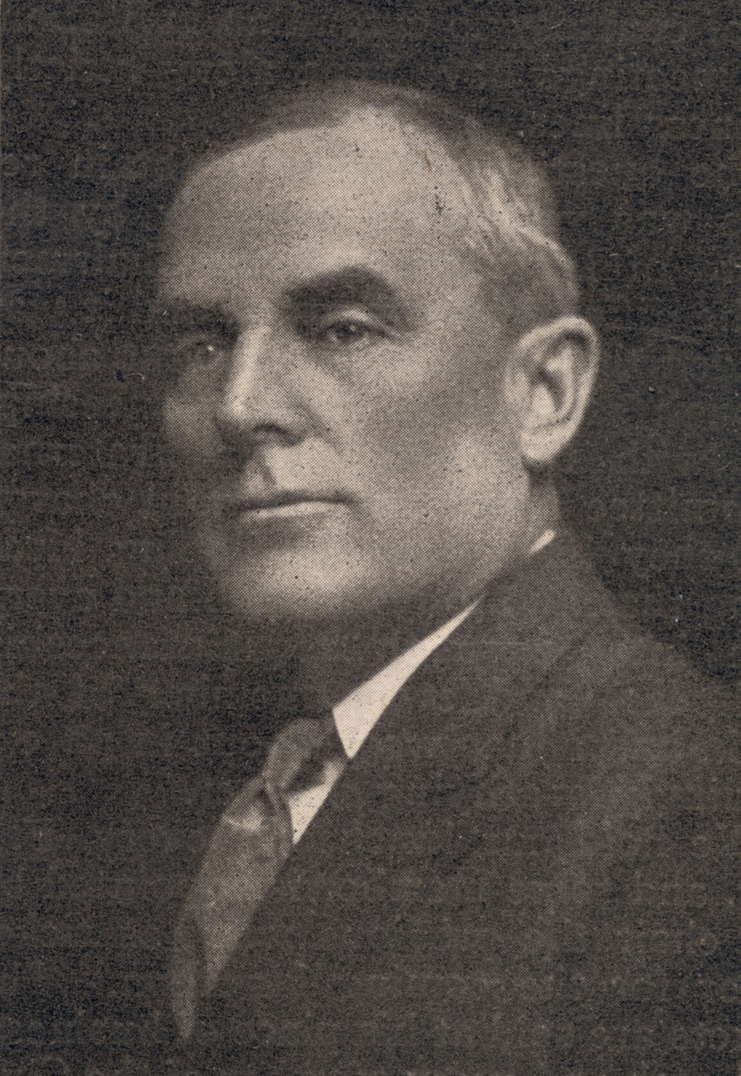
Service not self
1911年 全米ロータリークラブ連合会でミネアポリスクラブのフランク・コリンズが発表
ロータリアンが独占していた取引を一般にも拡大しようという意味
Notes:
Service above self の原型は Service not self であり、このフレーズは1911年の第2回全米ロータリクラブ連合会のエキスカーションで、果物商フランク・コリンズが従来からミネアポリス・クラブで使っていた言葉として紹介したものです。
1911年11月に発行された National Rotarian にコリンズの演説原稿の全文が掲載されていますが、
いままでロータリアンが独占していた会員同士の相互取引を会員外にも拡大しようという意味で Service not self が使われているようです。彼自身このモットーは黄金律を言い換えたものであると述べており、自分だけが儲けるのではなく、他人にも恩恵を与えるように取引を拡大すべきだという意味を持っており、むしろ職業奉仕に関するフレーズだと言えます。
原文を読む限り、一部のロータリアンが主張するような己を犠牲にして他人のために尽くすという宗教的意味を持っている言葉ではありません。

Slide 10
Service not self
Service above self
決議23-34
奉仕の理想とは Service above self
Official Directory
奉仕の理想とは、他人のことを思い遣り、他 人のために役立つこと
社会奉仕を示すモットー
Notes:
1917年頃から Service not self に代わって Service above self が使われるようになって、その持つ意味合いは全くちがったものに変化してしまいました。
決議23-34によって The ideal of service は Service above self である、すなわちロータリーの奉仕理念は「超我の奉仕」であると規定され、
さらに Official directory において 「奉仕の理想とは他人のことを思いやり、他人のために役立とうとすることである。」と定義されています。
この三段論法によって、現在の Service above self は他人のことを思いやり、他人のために奉仕するいわゆる社会奉仕や世界社会奉仕の活動を推奨するモットーだと考えることができます。
Service above self については、2005年のウイルヘルム・ステンハマーRI会長のテーマともなって、皆さまよくご存知のことと思いますので、今日はもう一つのモットーである He profits most who serves best について話を進めていきたいと思います。

Slide 11
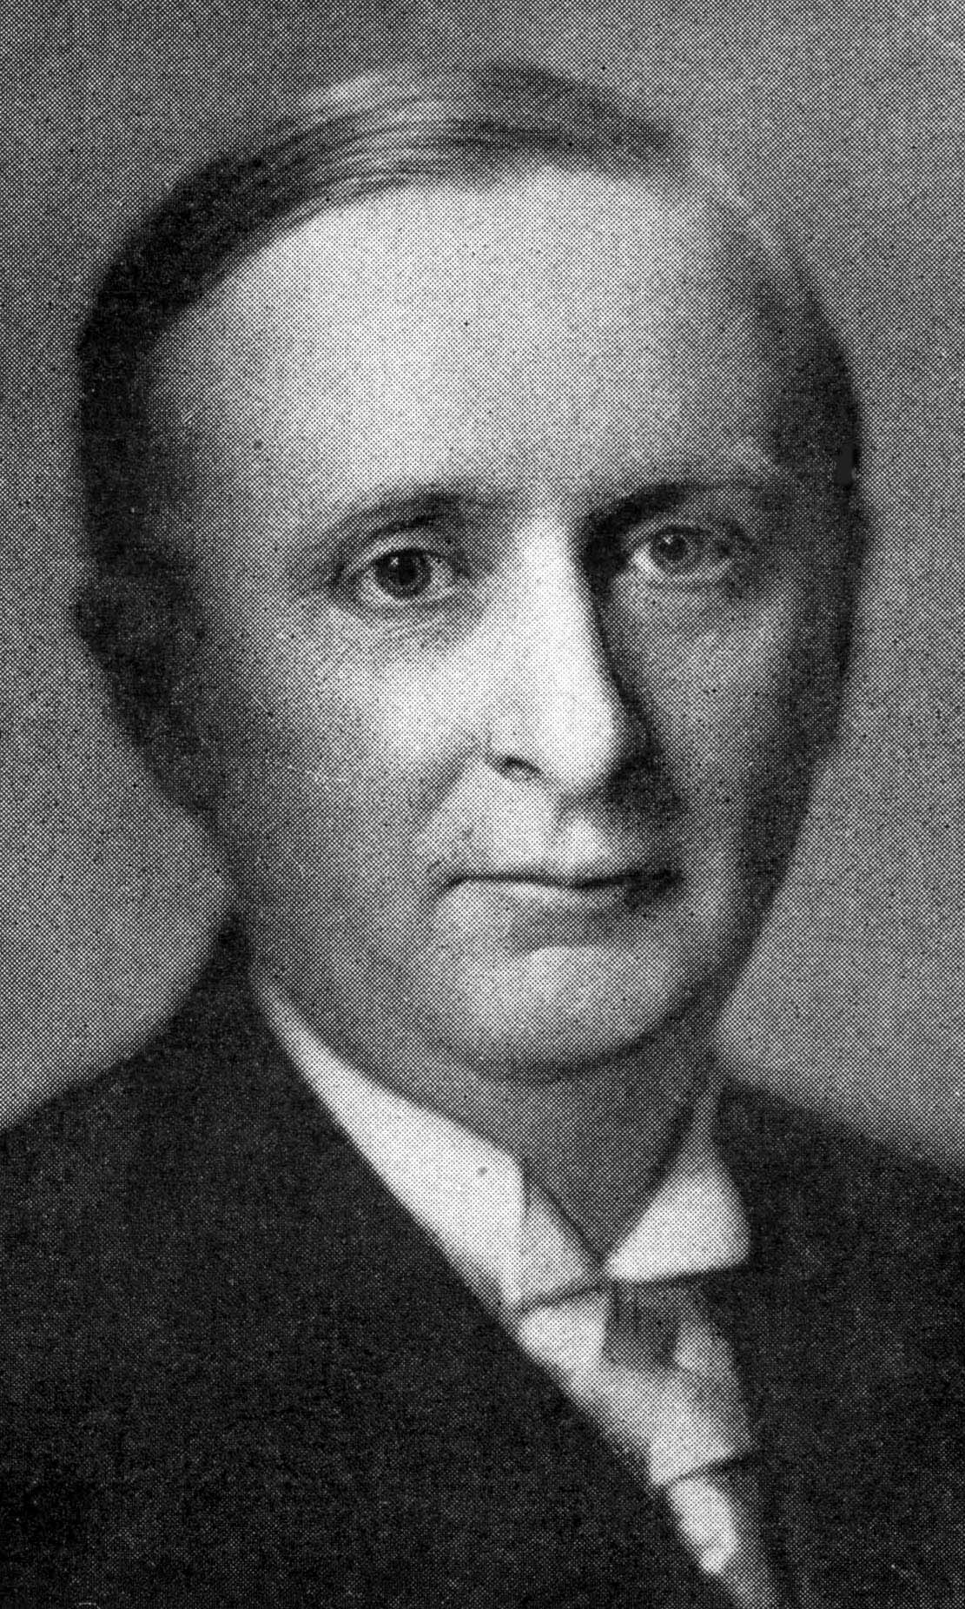
職業奉仕概念の導入
ミシガン大学経営学部卒業
図書訪問販売、出版社経営
1902年 ビジネス・スクール開校
He profits most who serves best に基づく販売学を教える
アーサー シェルドン
Notes:
ロータリーに職業奉仕の概念を提唱したのは、シカゴクラブの会員アーサー・フレデリック・シェルドンです。
シェルドンはミシガン大学の経営学部を卒業した後、図書の訪問販売のセールスマンとして、素晴らしい営業成績をあげ、1899年には自分で出版社を経営する までに成功します。
その後、大学で学んだ販売学に自らのセールスマンとしての経験を加え、1902年に、シカゴにビジネス・スクールを設立して、その教科書を出版すると共に、サービスの理念を中核にした販売学を教える道を選びます。
後日、ロータリーの職業奉仕理念の中核となった「He profits most who serves best」に基づくサービス学の概念を、科学として捉え、それを体系的に教えることが、シェルドン・ビジネス・スクールの方針だったのです。

Slide 12
シェルドンの著作
1910年 シカゴ大会講演
1911年 ポートランド大会講演 私の宣言
1913年 バッファロー大会講演
事業を成功させる哲学と職業倫理
1921年 エジンバラ大会講演
ロータリー哲学
The Rotarian に掲載された2回の小論文
1902年 Successful Selling
1917年 The Science of Business
Notes:
私はガバナー終了後、趣味としてシェルドンの研究を続けてきました。ロータリーが他の奉仕クラブと根本的に違う点は職業奉仕理念であり、そのためにはロータリーに職業奉仕の理念を導入したシェルドンの考え方を知る必要があると考えたからです。日本ではシェルドンの著書に巡り合う機会は皆無に等しく、僅かに1921年の国際大会で講演された「ロータリー哲学」のみしか公開されていませんでした。私はRI本部の資料室、インターネットによる検索、果てはアメリカの古本市にまで出入りして合計40数冊のシェルドンの文献を入手して、それらを徹底的に解析しました。
ほとんどは年次大会における講演ですが、
私を驚かせたのは、1902年に発行された Successful Selling 商売に成功する方法と1917年に発行された The Science of Business 経営学という文献の存在です。

Slide 13
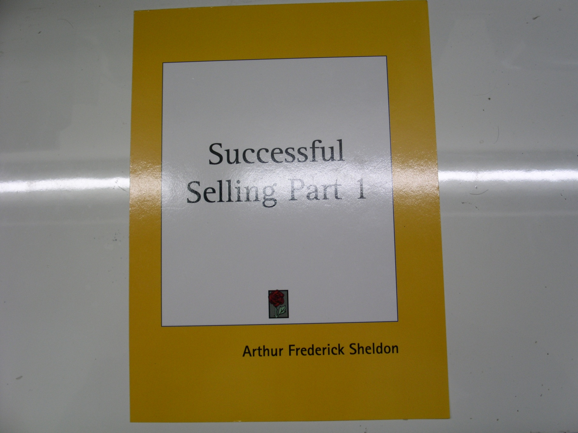
Successful Selling 1902年初版 1924年改訂
Notes:
1902年に発行されたSuccessful selling という文献はシェルドン・ビジネス・スクールの教科書として作られた全部で107章に分かれているA4版に換算して1200ページもある大作です。その内容は、「積極的に物品を販売するためのセールスマンの倫理基準」「管理の必要性」「失敗の原因」「物質的欲望と精神的欲望」「自然の摂理」「骨相学」「人格形成の方法」「あなたのセンスを磨く方法」など多岐にわたっています。

Slide 14
Health, honor, and harmony are all essential for happiness - the thing which money alone will not buy. The spirit of Service is foreign to the nature of the un-relaible man. He is wholly selfish, and in his heart he believes the motto, “He profits most who serves best,” is impracticable idealism.
Successful Selling Vol.6 Page 7
Notes:
驚くべきことは Successful Selling Vol.6 には、はっきりと「He profits most who serves best」の説明が記載されていることです。
すなわち今まで私たちが信じていた、「He profits most who serves best」はシェルドンがロータリーのために考えたフレーズではなく、ロータリーが創立されたよりかなり以前の1902年に、シェルドン・ビジネス・スクールで教えていたカリキュラムの一節であり、それをロータリーが借用していたに過ぎないという事実です。
これらの著作はすべて、「源流の会・アーカイブス」http://genryu.org に収録していますので参考にしてください。

Slide 15
シェルドンの
職業奉仕理念は
限りなく
修正資本主義に近い考え方
時代を30年先取りした思考
Notes:
さらに特記すべきことは、シェルドンの職業奉仕理念の根底にあるのは、修正資本主義と非常に似通った考え方であり、
修正資本主義とは、1929年から起こった世界大恐慌に定処するためにケインズが提唱した政策ですから、まさに時代を30年先取りした思考であるという点です。

Slide 16
19世紀の資本主義
資本家 対 労働者 対立の構図
ロータリーが創立された当時は、資本家の欲望が労働者を搾取した時代
利潤をあげるために、いかに安い賃金で労働者を雇うか
労働者の貧困、失業
無秩序な自由競争による経済恐慌
Notes:
資本主義とは産業革命後の社会における資本家と労働者による経済体制のことで、資本家対労働者の対立の構図だと考えられています。
19世紀から20世紀初頭、すなわちロータリーが創立された当時は、醜い資本家の欲望が労働者を搾取した時代でもありました。
いかに安い賃金で労働者を雇うかが利潤を増やす鍵となり、そこが労働者の貧困、失業などの問題や、無秩序な自由競争による経済恐慌などの大きな社会矛盾を生む原因になりました。

Slide 17
修正資本主義
資本主義のもたらす社会矛盾や害悪を緩和するための施策 修正資本主義
ジョン・ケインズ
法規制による資本家の活動規制
公共事業等による失業者対策
従業員の福利厚生
シェルドンの理念
経営学の原理原則に基づく企業経営
利益の適正配分 従業員対策
Notes:
資本主義のもたらすこれらの社会矛盾や害悪を、資本主義の大枠の中で和らげたり克服するために考えられたのが修正資本主義です。
政府が公共事業などで失業者を減らしたり、法律で公害や悪い環境をもたらす資本の活動などを規制したり、従業員の福利厚生を図ったりして、これらの矛盾を和らげていこうという考え方です。
この考え方を発表したのがジョン・ケインズであり、世界大恐慌後の1935年に発行された著書の中で、修正資本主義とは資本主義のもたらす貧困、失業、恐慌などの社会矛盾や害悪は資本主義制度そのものを変革しなくても、ニューディール政策やマクロ政策の展開、政府による公共投資が企業家のマインドを改善することで経済全体の投資水準が底上げされることによって緩和し、克服できると述べています。
ケインズがこの著書を書いたのは1935年ですから、シェルドンはこの考え方を30年も先取りしていたことは驚異的なことです。
シェルドンの職業奉仕理念は、継続的な事業の発展を得るためには、自分の儲けを優先するのではなく自分の職業を通じて社会に貢献するという意図を持って事業を営む、すなわち会社経営を経営学の実践だととらえて、原理原則に基づいた企業経営をすべきだと考えました。さらに良好な労働環境を提供するのは資本家の責務であると考え、資本家が利益を独占するのではなくて、従業員や取引に関係する人たちと適正に再配分することが継続的に利益を得る方法だと考えたのです。すなわち当時からすれば、来るべき修正資本主義を先取りしたアーサー・フレデリック・シェルドンの奉仕理念は極めて斬新な考え方であったと言えましょう。
1908年にシカゴ・ロータリークラブに入会したシェルドンは、その考え方をロータリーに導入し、1911年に、当時のロータリークラブ連合会が、そのままロータリーの奉仕理念として採択し、さらにその考え方が職業奉仕となって現在に至りました。

Slide 18
顧客に満足度を与える具体的経営方法
高い品質 安全性
適正な価格 需要供給のバランス
経営者・従業員の接客態度
豊富な品揃え
公正な広告 虚偽・誇大広告
高い商品知識 高度な専門知識
アフター・サービス PL法
リピーター新規顧客の獲得
結果として高い職業倫理に繋がる
Notes:
シェルドンは持続して繁栄し発展しているいくつかの企業に共通して見られる特徴を、サービスと名づけました。販売する商品や提供するサービスの品質が高いこと
適正な価格で品物や技術を顧客に提供すること。いつでも、どの場所でも、顧客がリーズナブルだと感じる価格を設定することが必要です。
事業所における経営者、従業員の接客態度もサービスです。十分な品揃えも、公正な広告も、取り扱いの商品に対する知識もサービスです。商品のアフター・フォローも大切です。
こういうことが守られている店には、もう一度行ってみようという気が起こりますし、親しい人を紹介しようという気も起こります。一現さんだけを相手にしていたのでは、事業の発展は望めません。リピーターが再三訪れるからこそ、事業が発展するのです。これは現在でも立派に通用する真理です。シェルドンの職業奉仕理念は、このことを理詰めに説いているのです。

Slide 19
事業における人間関係学
事業上得た利益は、事業主のみのものではない。
事業は、経営者、従業員、取引業者、顧客、同業者すべてによって支えられている。
これらの人々と、利益を適正に配分すれば、自らの事業は継続し発展することを、自らの事業所で実証する。
自らの事業所でそれを実証することによって、業界全体の職業倫理が向上する。
利益の適正配分
倫理基準の向上
Notes:
もう一つは人間関係学から見た利益の適正な再配分です。私たちがロータリアンの身分を保っているのも、ロータリーの会合に出られるのも、ひとえに自分の事業が上手くいっているからです。これは、事業主の力量によるところが大ですが、会社で働いてくれている従業員、事業所に色々な品物を納めてくれている取引業者や下請け業者、事業所から品物を買ってくれる顧客、さらに、その事業が、その町の中で普遍的に営んでいけるのは同業者がいるおかげであることを忘れてはなりません。
事業主を取り巻く全ての人たちのおかげで事業が成り立っていることを考えるならば、得た利益を、事業主が一人占めするのではなく、事業に関係する人たちと適正にシェアをしながら、事業を進めていけば、必ずその事業は発展していくはずです。そのような経営方針を採用して事業が発展していく様を、自らの事業所をサンプルとして実証すれば、同業者の人たちは、その事業態度を真似るに違いありません。そうすれば、業界全体の職業倫理が上がっていくというのが、He profits most who serves bestのもう一つ意味です。この考え方は今も昔も変わらない真理です。

Slide 20
世界大恐慌
世界大恐慌による経済危機
政権交代による政治的危機
経済政策の変更 ニューディール政策
1937年夏 最悪の状態 「恐慌の中の恐慌」
軍需産業の積極的育成
ロータリアン企業の迅速な業績回復
Notes:
1929年10月の世界大恐慌を契機にした政治・経済的な大きな変化が起こり、民主党のルーズベルト大統領へ政権交代しました。
ニューディール政策を採用し、金本位制廃止、公共事業の創出、企業活動と労使関係の制限という一連の政策を実施しますが、1937年夏に、「恐慌の中の恐慌」といわれる最悪の状態となりました。
そこで、折からの国際的緊張を利用して、最大の公共投資である軍需産業の積極的育成をはかり、第二次世界大戦に突入することで、この危機を乗り越えることができたのは皮肉な結末と言えましょう。
シェルドンが提唱した職業奉仕理念は修正資本主義そのものでしたから、すでに最新の企業経営方針を先取りしていたロータリアンには、そんなに大きな経済的ダメージをあたえることはありませんでした。修正資本主義に基づく職業奉仕理念の構築、道徳律の制定、事業における道徳律の適用、四つのテストといった職業奉仕の実践活動も効を奏して、ロータリアン自身が不況に耐えうる実力をつけており、ロータリアン企業は迅速に業績を回復していきました。

Slide 21
企業経営者の分化
戦後における企業の巨大化
企業経営の専門家としての経営者
サラリーマン社長の出現
絶対的権限を持たないロータリアンの出現
ロータリーの理念を実践に移すことの困難さ
資本家 対 経営者 対 労働者
Notes:
第二次世界大戦後の修正資本主義に基づく経済発展はすさまじく、企業は巨大化していきます。
資本家一人の力で企業を経営していくのは困難となり、資本家とは別に企業経営を専門的に行う経営者を外部から招聘することが行われて、いわゆるサラリーマン社長が出現します。
ここで、従来の資本家対労働者の構図は、資本家対経営者対労働者(従業員)の構図に変化していくのです。
さらに企業が巨大化すると各地に支店や出張所ができてその所長クラスの人たちがロータリー活動に加わってくるようになりました。
資本家がロータリアンであった時代、すなわち企業のオーナーがロータリアンであった時代は、ロータリーの職業奉仕理念はただちに職場全体に浸透することが可能でした。しかしサラリーマン社長や支店長には絶対的な権限がないために、必ずしもロータリーの理念通りに企業経営をすることが不可能となってきました。

Slide 22
ロータリーの危機
経済システムの変化 新資本主義の台頭
虚業的投資会社・職業倫理の低下
職業奉仕理念の変化と衰退
国際ロータリーの変化
中央集権化と活動方針の変化
クラブの管理運営の変化
クラブ例会の形骸化・ロータリアンの魅力低下
Notes:
さて私は、1970年代後半から、ロータリーは大きな危機の時代に突入したと考えています。
その原因なり現象を具体的に表せば、次の四つの項目にまとめることができると思います。
①経済システムが大きく変わって、新資本主義の考え方が市場を支配して、ヘッジ・ファンドに代表されるような利潤のみを追求する虚業的投資会社が現れて、経済の実態を変えると共に職業倫理の低下をもたらしたこと。
②シェルドンの提唱した職業奉仕理念が誤って解釈されるようになり、さらに職業奉仕よりもボランティア活動の方が重要視されるようになったこと。
③国際ロータリーの組織が巨大化し中央集権化して、ロータリークラブはあたかも下部組織のような体をなしてきたこと。国際ロータリーの活動方針が変化し、ロータリー本来の活動である職業奉仕団体からNPOとしてのボランティア活動に転換したこと。なおこれに伴って財団寄付が重要視されるようになったこと。
④会員減少に対処しボランティア活動を効率よく行うためにCLPが推奨され、その結果例会や親睦が軽視され、ロータリアンとしての魅力やメリットが低下したことなどがあげられます。
すなわちこれらの諸問題を解決することによってのみ、ロータリーは奉仕クラブとして生き延び発展することができるのです。そこで各項目について考えてみたいと思います。

Slide 23

①
経済システムの変化
新資本主義の台頭
Notes:
1970年代半ば頃から企業の国際化が進んでグローバル時代に突入してすると、第四の存在とでもいうべき、投資ファンドに代表される疑似資本家が加ってきて、資本家、疑似資本家、経営者、労働者の四極対立の構図になりました。この四極対立の構図のことを新資本主義と表現しています。

Slide 24
新資本主義
自らは資本を持たない疑似資本家の出現
投資ファンドの暗躍
レバレッジなどの技法を使って、オイル、穀物、不動産などあらゆる分野に先物投資
世界中のほとんどの投資銀行や証券会社がこれに加わる
M&Aによる企業乗っ取り
資本家 対 疑似資本家 対 経営者 対 労働者
Notes:
この疑似資本家というのは自分たちは資本家ではありませんが、お金を持っている人たちから資金をかき集めて、その資金をレバレッジなどの技法を使って何十倍いや何百倍にも増幅させて、オイル、穀物、不動産などあらゆる分野にデリバティブ(先物投資)をかけて、人為的なバブル景気を作りました。ガソリン、穀物価格、貴金属の高騰やドバイにおける異常とも言える不動産景気などは、すべて投資ファンドによって引き起こされたものです。さらに問題を大きくしたのは投資ファンドにつぎ込まれた資金が、個人資産やオイル・マネーのみならず、大きな利回りを期待した世界中の銀行や年金がこれに飛びついたことです。
アメリカではスチール・パートナーズなどの数多くの投資ファンドが生まれ、その後ほとんどの投資銀行や証券会社がこれに加わりました。日本ではホリエモンや村上ファンドがこれを真似し、メガ・バンクがこれに続きます。さらに利益のみを目的としたM&Aが横行します。

Slide 25
虚業と実業の違い
虚業
疑似投資家による金儲けの手段
実業
職業を通じて社会に貢献奉仕
会社・従業員・顧客の利益のためのM&A 実業
会社乗っ取りのためのM&A 虚業
Notes:
実業と虚業との違いは、事業を経営する目的が職業を通じて社会に貢献するためか、それとも単に金儲けをするためかで区別するならば、利益の追求を第一義に掲げるこれらの疑似投資家たちは虚業家だということになります。
疑似資本家たちは、利益の追求のみを唯一の目的として、あらゆるものを投資の対象にして、コンピューター工学を駆使しながら、安い時に買い、高い時に売るという作業を繰り返すのです。そこには職業を通じて社会に奉仕するという考えはまったくありません。
会社・従業員・顧客の利益のためのM&Aは実業ですが、会社乗っ取りのためのM&Aは虚業ということになります。
そしてこれらの虚業家たちによる不祥事が世界各地で起こりました。

Slide 26
労働者対労働者の対立
正規雇用者対非正規雇用者の対立
有能な人材を正規雇用者として確保
単なる労働力として使う人を低賃金で雇う
移民労働者の雇用
Notes:
近年、資本家対労働者という基本的な対立の構図の中に、労働者対労働者という新たな対立の構図が現れました。
それは正規雇用者対非正規雇用者の対立です。すなわちニートとかフリーターとか言われる非正規雇用者と、従来からの終身雇用制の中にいる正規雇用者です。
これは企業がグローバル競争に勝つために、有能な人たちはしっかり確保する代わりに、単なる労働力として使う人たち低賃金で雇うということです。
さらにもっと大きな変化が起ころうとしています。それは非正規雇用者よりももっと低賃金で雇用することができる移民労働者の存在です。アメリカやヨーロッパではさして珍しいことではありませんが、日本でも、日系ブラジル人労働者やインドネシアやフィリピンからの看護師など今後避けることができない問題となることでしょう。

Slide 27
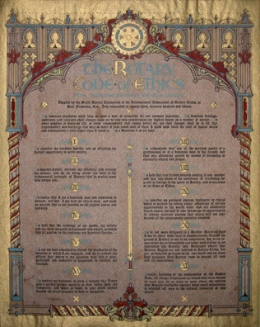
②
職業奉仕理念の
衰退と変化
Notes:
こういった風潮と共に、シェルドンが提唱した修正資本主義を根底とするロータリーの職業奉仕の考え方がすたれると共に、異質な思考に変化していきました。

Slide 28
職業に対する考え方の変化
従来の職業感
額に汗して働く・勤勉
永年雇用・年功序列・会社への忠誠
労使の目的意識の変化
雇用体系の変化
職業に関する目的の変化
市場の原理に任せ、倫理感による規制を排除すれば、拝金思想に満ちた新資本主義に陥る
Notes:
かつて私たちは、陰日なたなく額に汗しながら、もくもくと働く姿を尊いものだと教えられてきました。会社は永年雇用、年功序列を原則としながら社員の福利厚生や教育にも気を配り、社員はそれに応えるために会社に忠誠を誓うことを当然だと考えてきました。すなわちアーサー・フレデリック・シェルドンがロータリーに提唱した修正資本主義に基づいた職業奉仕の理念を反映した社会でした。
しかし昨今はその考え方が大きく変わってきました。労使の目的意識が変化し、雇用体系も変化てきました。効率よく働くことが美徳とされ、生活費を稼ぐのに必要な時間だけ働いて、余暇を楽しむという風潮さえ生まれました。職業に関する目的も大きく変化し、企業は利益の追求を第一義に考えて会社を運営し、従業員は高い収入を得ることを第一義に考えて働くようになってしまいました。
企業経営に関しては、すべての規制を外して市場の原理に任せ、さらに倫理感による規制を排除すれば、究極の拝金思想に走った何でもありの弱肉強食のハゲタカの社会、すなわち新資本主義に陥ることが実証されました。しかしその虚構の社会も巨額の年金基金や現実の通貨の何百倍もの借金を残して世界的な不況をもたらして崩壊することもリーマンショックを通じて学んだのです。

Slide 29
職業奉仕理念の変化
職業を持たないクラブが、どのようにして職業奉仕を実践するのか
クラブが行う職業奉仕の実践
職場訪問
優良従業員表彰
ボランティア活動
Notes:
ロータリーの中核となる奉仕理念が職業奉仕であるにもかかわらず1948年にRIの職業奉仕委員会が廃止になります。
1987年に40年ぶりに復活されたRI職業奉仕委員会が、「職業奉仕に関する声明」を発表しますが、実はこの中に書かれている、「クラブが職業奉仕を実践する」という文章について疑義が生まれてきます。何故ならば、シェルドンの職業奉仕理論の中からは、クラブが職業奉仕の実践を行うという発想は出てこないからです。職業を持っている個人だから職業奉仕の実践ができるのであって、職業を持たないロータリー・クラブがどうやって職業奉仕の実践をするのかということです。
さらにRIはその具体例としても職場訪問、優良従業員の表彰、ボランティア活動をあげていますが、これが職業奉仕活動かどうか、疑問の残るところです。

Slide 30
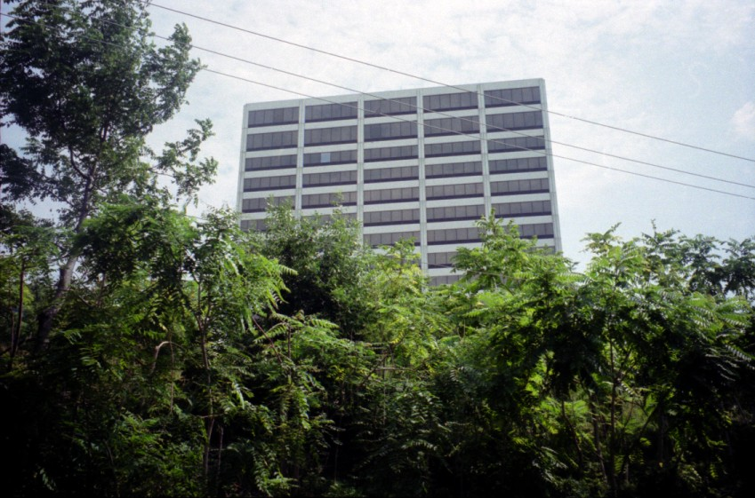
③国際ロータリーの
中央集権化と
活動方針の変化
Notes:
現在のRIはいろいろな問題を抱えています。
アメリカを中心にした中央集権化が進んでいるような感じを受けます。

Slide 31
RIの問題点
アメリカン・スタンダードによる管理運営
職業奉仕理念の衰退とボランティア組織化
RI理事会とRI事務局との意思不統一
事務職員の官僚化、肥大化
資産運用に関する危惧 軍需産業への投資
イリノイ州法下における組織運営の問題点
宗教・言語・文化を尊重した中間管理組織による運営を考慮する必要がある
Notes:
ロータリーのような国際的な組織ではGrovel Standardに基づいて組織管理をする必要があるのですが、最近はAmerican Standardを押し付けているように感じます。
ロータリーが他の奉仕団体と異なる唯一の特徴が職業奉仕の理念と実践だったのに、現在のRIは職業奉仕に関する関心がほとんどありません。奉仕活動は人道的なものに限られ、ボランティア組織化の一途をたどっていますこのまま進めば数多く存在するボランティア組織の一つとして埋もれてしまうような気がしてなりません。
理事会の考え方とRI事務局の考え方にかなりの違いがあるようで、特にクラブ・リーダーシップ・プランの実施に関してRI理事会や一部の元RI会長は慎重であるのに対して、事務局は既定の事実として積極的に推進しようとしているなど意思の不統一が見られます。
ロータリー事務局の肥大化と官僚化が進み、日本の官僚制度をそのまま輸出したかのような錯覚すら抱かせます。
RIの資産運用に対する考え方が我々とは違うことも大きな問題です。投資によって大きな損失をだした場合、いったい誰がその穴埋めをするのでしょうか。さらに投資先の選定についても、投資効率を優先するあまりロータリーの奉仕理念に合致しない軍事産業のような企業が投資先になっていないかどうか疑義が持たれているようです。
ロータリー財団がイリノイ州法の下にあることも大きな問題です。人道的奉仕活動に公平に使うべきである浄財が、アメリカの法律の下に、それも州法の定めによって、その使途が左右されるのはおかしいことであり、当然のことながら、ロータリー財団は政治的な意図によって左右されない中立国に置くべきだと思います。
世界各国には固有の文化や言語や思考や慣習があります。人道的援助活動のニーズも地域によって大きな差があります。従って、ロータリー運動を更に発展させて全世界に広げていくためには、アメリカ中心の組織管理ではなく、これらの要素を勘案しつつ、RIBIのような中間管理組織を作って、きめ細かい地域の現状に合わせた管理をすることを考える必要があるのではないでしょうか。

Slide 32
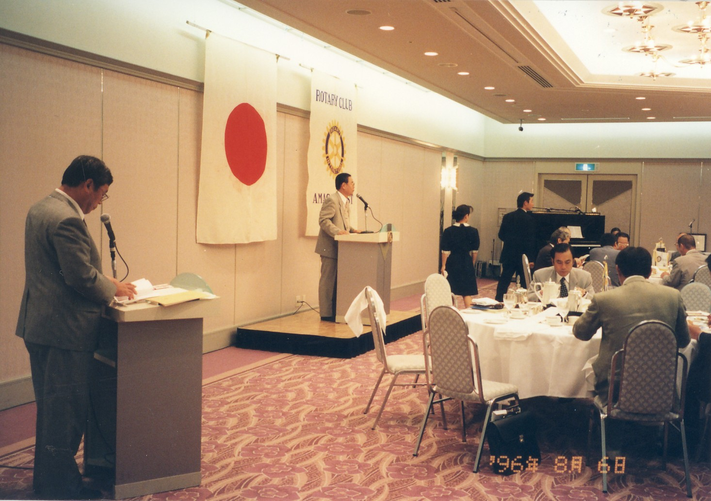
④クラブ管理運営の変化
クラブ例会の形骸化
ロータリーの魅力低下
Notes:
最後にクラブ管理運営を変えて、クラブ例会の形骸化をなおし、クラブ･ライフを魅力あるものにする方法を考えてみたいと思います。

Slide 33
日本ロータリーの活性化
純粋親睦の必要性
業界と会員の相互扶助による事業の発展
例会の重要性の再確認
日本のロータリーの認知度の低下
費用負担の問題
ロータリアンとしての
誇りと大きなメリットが
クラブを活性化する最善の方策
Notes:
日本の会員数は1997年をピークにして、減少の傾向が続いています。なぜこのような現象が起こっているのかをよく考えてそれに対処する必要があります。
企業経営上の問題点を胸襟を開いて相談できる環境がクラブ内にあるでしょうか。自分が直面する問題を親身になって相談できる友人がクラブ内にいるでしょうか。ロータリークラブ創立の原点が親睦にあったことを思い起こして、今一度クラブ内に真の親睦を確立する必要があります。
そのためには、いたずらに会員増強に奔走するのではなく、会員の職業分類を含めた会員の資質を今一度洗いなおす必要があるのかも知れません。クラブ内にライバルや利害関係に深く関わる会員が存在すれば、真の親睦は成り立ちません。
業界を代表する経営者が会員である原則からは、会員同士は最高の取引先であるはずです。取引を会員同士だけに限定したり、会員同士の取引に特別の配慮を要求することに、世間の批判を浴びたわけで、広く広げた取引先の中から会員を優先的に選ぶことは、何の支障もありません。業界の中で最も優れた人を会員として選ぶことで、そのクラブもその人が属する業界全体も繁栄していくことを忘れてはなりません。
ボランティア活動を優先するあまり、例会が軽視されることは、ロータリーの魅力をそぐ大きな原因となります。毎週1回の例会は会員相互が職業上の発想の交換を通じて親睦を深めると同時に奉仕の哲学を研鑽する生涯学習の場でもあります。米山梅吉翁は「ロータリーの例会は人生の道場」と述べていますし、「Enter to learn, go force to serve 入りて学び出でて奉仕せよ」という言葉を忘れてはなりません。
支払った会費や寄付金に比べて、あまりにも低い世間の評価も、衰退の大きな理由になっているのではないかと思います。日米のロータリーの衰退に比べて、ヨーロッパや途上国ではロータリアンが増加しています。ヨーロッパ諸国では徒にボランティア活動に走ることなく親睦の場として例会を大切にし、さらに入会資格を厳重にしていることが会員減少を抑える大きな原動力となっていますし、途上国では地域社会のニーズに従って積極的に活動するロータリアンの姿が間近に見られることが会員激増につながっています。
高級ホテルにおける例会、豪華な食事も再考の余地があります。
多額な事務所費にも大きな問題があります。すべての雑用を事務局に任せるのではなく、会員が自分の役割を分担することで楽しくて効率的なクラブライフが行われるのです。またメーリングリストや週報などに積極的にIT環境を整備することによって費用を節減する必要があります。
ロータリーの創立当初、我も我もとこの運動に参加したのは、ロータリアンとしての誇りと大きなメリットがあったからであり、今、ふたたびこれを取り戻すことが、クラブを活性化する最善の方策ではないでしょうか。

Slide 34
近未来の予測
国連予測統計 2050年
地球人口 95.4億人 先進国人口 12.5億人
発展途上国の人口爆発
先進国の少子化
飲み水、食料の不足、自然環境の破壊
多発的な紛争、破壊
虚業である新資本主義を阻止する責任
ロータリーの存在感
Notes:
21世紀の半ばごろには世界はどうなっているのでしょうか。国連の人口予測によれば2050年の人口は95億4000万人、その内発展・開発途上国82億9000万人、先進国人口は12億5000万人ですから、発展途上国における人口爆発、先進国における少子化が極端に進むものと考えられます。その結果発展途上国から先進国の大都市への大量の民族移動がおこなわれることが予測されます。
中心都市では人口の爆発的増加にインフラが対応できずにスラム化し、飲み水や食料の絶対量が不足すると共に、自然環境の破壊によって人類を含む動植物が生き延びることができなくなる事態さえ考えられます。
フランスの経済学者ジャック・アタリ氏はその著書の中で、アメリカはこの世界的な不況で国内に目を向けざるを得なくなり、世界での影響力を失って世界は多極化迎え、小国家分立を経て徐々に国家の機能が失われていきます。そして自由競争に打ち勝った世界規模の巨大企業のみが生き残り、その集団が社会保障、経済、軍隊をコントロールする時代が出現するであろうと予測しています。
その企業集団に属さない下層階級の50億人が貧困や飢餓や疾病から逃れようして、破壊や武力闘争につながって、結果として各地で多発的に紛争が起こり、市場を大きく混乱させたり、テロによって破滅に追いやる危険性を指摘しています。
もしも、その時期に前述の新資本主義が世界経済を支配していれば、利益をめぐる争奪戦が激化して、地球は間違いなく破滅への道を歩んでいくでしょう。
その悲劇的な結末をさけるために、かつて資本主義の弱肉強食の経済戦争を、シェルドンの未来を先取りした経営理論で抑止したように、ロータリアンがトランスヒューマンとして超民主主義によって地球を守っていくという近未来の設計図を是非とも描く必要あるのです。ちなみにトランスヒューマンとは知能的にも肉体的にも道徳的にも最も進化した未来の人間像を現し、他人のことを思い遣り他人のために尽くす調和を重視した経済社会を構築する新しいタイプの人間と定義されており、まさにロータリアンを指す言葉ともいえます。
そして超民主主義とは他人のことを思い遣り他人のために尽くす利他の社会を指します。
ロータリーのHe profits most who serves bestとService above selfの理念こそが、脆弱な地球と、限りある資源を次の世代に渡すための、貴重な存在意義であり、ロータリアンが地球の未来を支えるトランス・ヒューマンとなることを祈念いたします。

Slide 35
第2660地区年次大会
職業奉仕
を探る
2680地区 PDG 田中 毅

